Slide 1
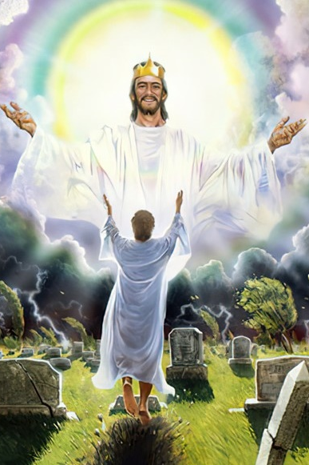
PENGHARAPAN PERJANJIAN BARU
Pelajaran ke 8, Triwulan IV
Tahun 2022

Slide 2
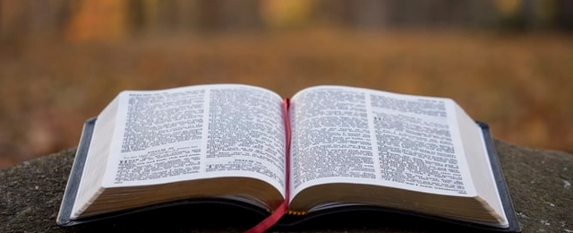
1 YOHANES 5 : 11,12
“Dan inilah kesaksian itu: Allah telah mengaruniakan hidup yang kekal kepada kita dan hidup itu ada di dalam Anak-Nya. Barangsiapa memiliki Anak, ia memiliki hidup; barangsiapa tidak memiliki Anak, ia tidak memiliki hidup”.

Slide 3
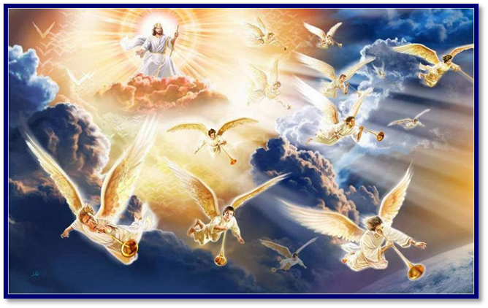
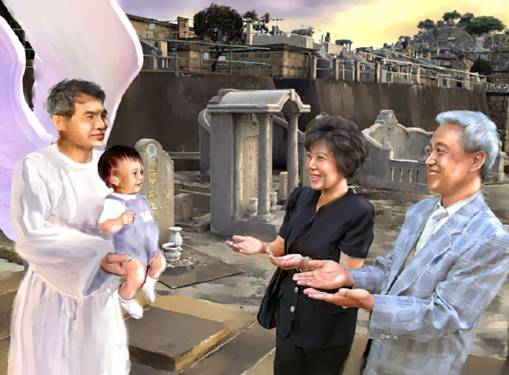
Paulus menyebut Kedatangan Yesus Yang Kedua sebagai “pengharapan yang pernuh bahagia” (Titus 2:13).
Dalam Perjanjian Baru ada banyak referensi tentang peristiwa besar ini.
Pengharapan ini erat kaitannya dengan kebangkitan dan hidup yang kekal bersama Yesus. Namun, Kedatangan Yang Kedua dan akibatnya telah menjadi hal yang tidak penting di antara beberapa orang Kristen.
Mari kita pelajari beberapa keraguan umum tentang topik ini.

Slide 4
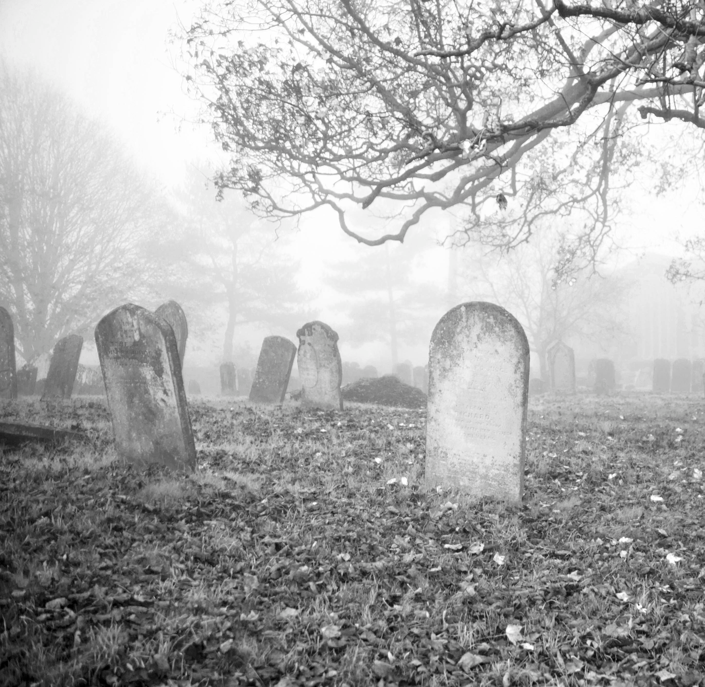
HARAPAN DI LUAR KEHIDUPAN Minggu, 13 November 2022
Lebih dari satu penulis dunia telah mengomentari tentang ketidakbermaknaan kehidupan manusia, karena kita semua tidak hanya mati, tetapi kita semua hidup dengan kesadaran bahwa kita akan mati.

Slide 5
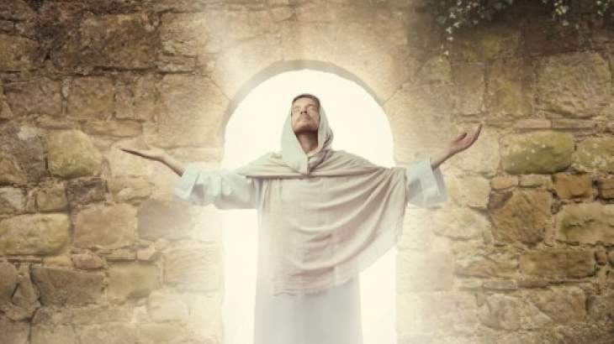
Hidup bisa menjadi sangat keras, walaupun kita percaya kepada Allah dan kita memiliki pengharapan hidup kekal. Bayangkan, betapa lebih sulitnya lagi bagi mereka yang tidak memiliki harapan apa pun selain keberadaan yang singkat dan penuh dengan masalah di dunia yang fana ini.
Orang Kristen memiliki janji Alkitabiah tentang kehidupan kekal di dalam Yesus. Kematian dan kebangkitan Yesus telah menawarkan kepada kita janji itu.

Slide 6
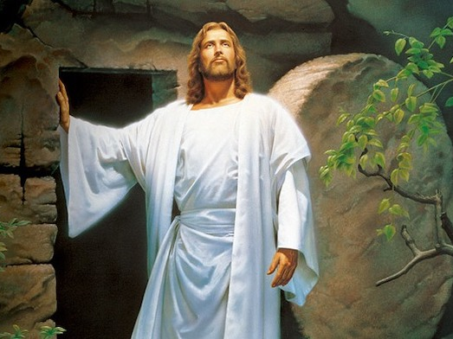
Rasul Paulus menegaskan bahwa kebangkitan kita tidak terpisahkan dengan kebangkitan Kristus. Dan jika kita tidak bangkit, itu artinya Kristus tidak bangkit, dan jika Kristus tidak bangkit, sia-sialah iman kita. Dengan kata lain, ketika kita mati kita akan mati selamanya.

Slide 7
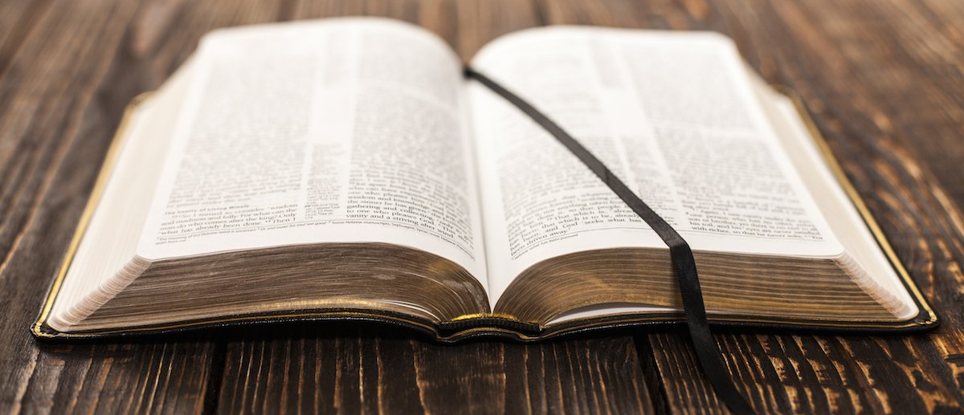
1 Korintus 15:32, …..Jika orang mati tidak dibangkitkan, maka “marilah kita makan dan minum, sebab besok kita mati!”
1 Korintus 15:20 “Tetapi yang benar ialah, bahwa Kristus telah dibangkitkan dari antara orang mati, sebagai yang sulung dari orang-orang yang telah meninggal”.

Slide 8
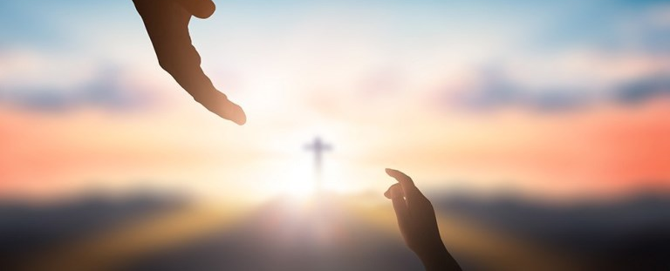
Dengan memahami semua realita kehidupan ini, tak dapat dipungkiri bahwa memiliki PENGHARAPAN dan IMAN adalah sesuatu yang amat berharga dalam hidup kita.
Karena itu kita harus berjuang untuk melakukan segala sesuatu yang dapat kita lakukan dengan pertolongan Tuhan untuk memelihara Pengharapan dan Iman kita agar tidak sirna.

Slide 9
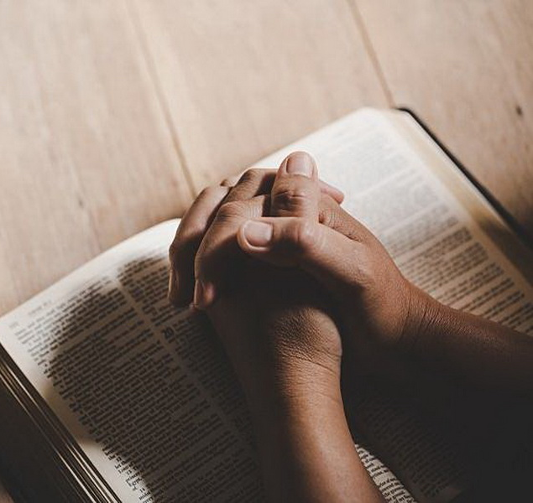
Ibrani 6:19
"Pengharapan itu adalah sauh yang kuat dan aman bagi jiwa kita,..."

Slide 10
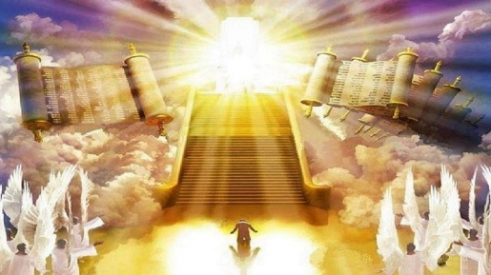
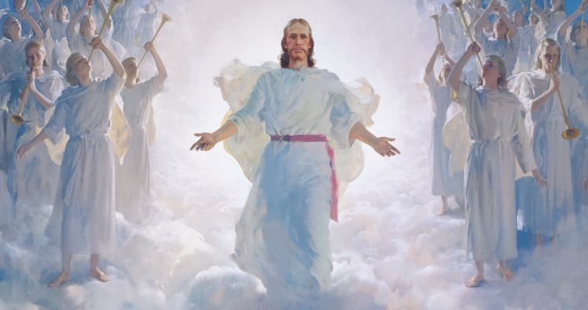
AKU AKAN DATANG KEMBALI Senin, 14 November 2022
Dunia sudah hampir 2.000 tahun sejak Yesus berjanji dalam Yohanes 14:1-3 bahwa Ia akan datang kembali.
Empat kali di kitab Wahyu Yesus menyebutkan, "Aku datang segera" [Wahyu 3:11; Wahyu 22:7, 12, 20].

Slide 11
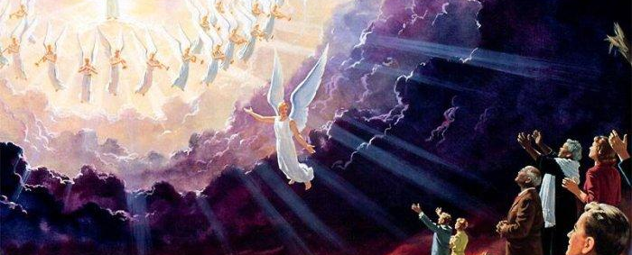
Harapan akan kedatangan Yesus yang segera mendorong misi gereja para rasul dan memenuhi kehidupan orang-orang Kristen yang tak terhitung jumlahnya selama berabad-abad dengan harapan.
Tetapi generasi demi generasi telah mati, dan peristiwa yang dijanjikan ini belum terjadi. Dengan demikian banyak yang bertanya: berapa lama lagi kami harus mengkhotbahkan bahwa "Yesus segera datang"?

Slide 12
Bagaimana kita dapat memelihara janji Alkitabiah dalam hidup kita, bahwa Yesus pasti datang sesuai janjinya entah berapa lama pun kita harus menunggu?
Kita harus percaya bahwa ada maksud Tuhan untuk kita menunggu, "Tuhan tidak lalai menepati janji-Nya, sekalipun ada orang yang menganggapnya sebagai kelalaian, tetapi Ia sabar terhadap kamu, karena Ia menghendaki supaya jangan ada yang binasa, melainkan supaya semua orang berbalik dan bertobat". [2 Petrus 3:9].
1

Slide 13
Kita memiliki hanya kehidupan yang singkat di dunia ini [Mazmur 90:10], dan diikuti dengan istirahat tidak sadarkan diri di dalam kubur [Pengkhotbah 9:5,10], kemudian kebangkitan terakhir, tanpa ada kesempatan kemudian untuk mengubah nasib [lbrani 9:27]. Jadi, kedatangan Kristus yang kedua tidaklah lebih dari satu atau dua saat setelah orang percaya mati. Karena berapa lama pun ia berada dalam kubur, ia tidak pernah merasakan waktu penantian yang lama.
2
3
Setiap hari yang berlalu membawa kita satu hari lebih dekat pada kemunculan yang mulia dari Tuhan Yesus Kristus di awan-awan surga. Walaupun kita tidak tahu kapan Ia akan kembali, kita bisa pastikan bahwa ia akan datang, dan itulah yang paling penting.

Slide 14
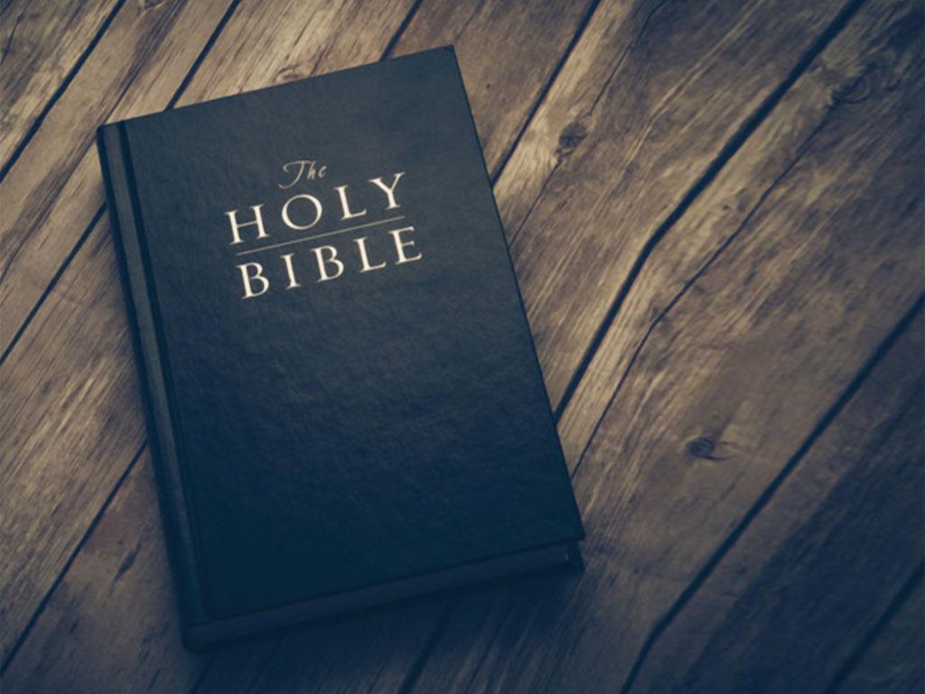
Yohanes 14:1-3
"Janganlah gelisah hatimu; percayalah kepada Allah, percayalah juga kepada-Ku.Di rumah Bapa-Ku banyak tempat tinggal. Jika tidak demikian, tentu Aku mengatakannya kepadamu. Sebab Aku pergi ke situ untuk menyediakan tempat bagimu. Dan apabila Aku telah pergi ke situ dan telah menyediakan tempat bagimu, Aku akan datang kembali dan membawa kamu ke tempat-Ku, supaya di tempat di mana Aku berada, kamu pun berada.

Slide 15
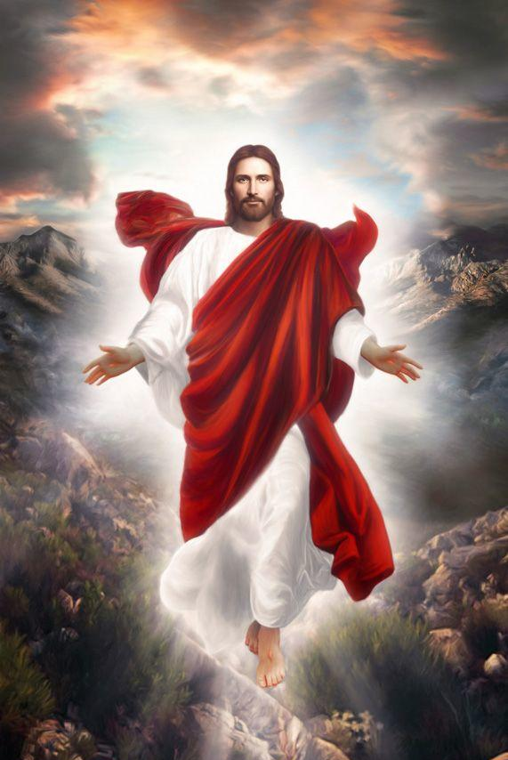
Meskipun telah berabad-abad sejak Yesus naik ke sorga, janji kedatangannya tetap relevan, bahkan sampai hari ini.

Slide 16
"AKU AKAN MEMBANGKITKAN DIA“ Selasa, 15 November 2022
Yohanes 6:40
Sebab inilah kehendak Bapa-Ku, yaitu supaya setiap orang, yang melihat Anak dan yang percaya kepada-Nya beroleh hidup yang kekal, dan supaya Aku membangkitkannya pada akhir zaman."

Slide 17
Pengajaran Yesus di dalam Yohanes 6:26-51, menyoroti tiga konsep dasar tentang hidup yang kekal, yaitu:
Yesus memperkenalkan diri-Nya sebagai "Roti yang turun dari surga dan yang memberi hidup kepada dunia". Dengan menyatakan bahwa "Akulah roti yang hidup", Yesus menyampaikan diri-Nya sebagai "AKU ADALAH AKU" yang agung dari Perjanjian Lama [Keluaran 3: 14].
Yesus menjelaskan bahwa kehidupan kekal dijamin di dalam Dia: "ia yang datang kepadaku" dan "ia yang percaya di dalam Aku" akan mendapatkan berkat ini.
Yesus menghubungkan karunia hidup yang kekal itu dengan kebangkitan terakhir, Ia meyakinkan pendengar-Nya sebanyak tiga kali, dengan mengatakan "dan Aku akan membangkitkannya pada akhir zaman" [Yohanes 6: 40, 44, 54].

Slide 18
Kita perlu memahami bahwa karunia hidup kekal itu sudah menjadi kenyataan saat seseorang percaya kepada Yesus dan terus hidup dalam imannya. Dalam hal ini kita perlu mengerti bahwa:
Tanpa Kristus, seseorang tidak akan memiliki hidup yang kekal. Namun, setelah menerima Kristus dan memiliki jaminan hidup kekal, kita untuk saat ini masih menjadi manusia fana dan karena itu tunduk pada kematian alami sebagai akibat dosa.
Pada kedatangan yang kedua, Yesus akan menghidupkan kita kembali dan pada waktu itu Ia akan memberikan kepada kita karunia hidup yang kekal yang sudah menjadi miliki kita saat kita percaya.
Karunia itu dijamin bukan karena kekekalan jiwa yang alami, melainkan karena kebenaran Yesus yang datang pada kita melalui iman kepada-Nya.

Slide 19
Yohanes 6:44, 54
Tidak ada seorang pun yang dapat datang kepada-Ku, jikalau ia tidak ditarik oleh Bapa yang mengutus Aku, dan ia akan Kubangkitkan pada akhir zaman. Barangsiapa makan daging-Ku dan minum darah-Ku, ia mempunyai hidup yang kekal dan Aku akan membangkitkan dia pada akhir zaman.

Slide 20
PADA SAAT SANGKAKALA Rabu, 16 November 2022
Orang percaya di Tesalonika beranggapan bahwa hidup kekal akan diberikan kepada mereka yang tetap hidup sampai Kedatangan Yesus. Namun, apa yang mereka lakukan dan apa yang mereka rasakan kemudian, dijelaskan oleh Ellen G. White sebagai berikut:
"Mereka dengan hati-hati menjaga kehidupan teman-teman mereka, supaya jangan mereka mati dan kehilangan berkat yang mereka harapkan untuk menerimanya pada waktu kedatangan Tuhan. Tetapi satu-persatu kekasih-kekasih mereka telah diangkat dari mereka, dan dengan kesedihan orang-orang Tesalonika memandang untuk waktu yang terakhir pada wajah orang-orang yang sudah mati, hampir tidak berani mengharapkan untuk bertemu dengan mereka dalam kehidupan yang akan datang" [Alfa dan Omega, jld. 7, hlm. 218].

Slide 21
Rasul Paulus mengkoreksi kesalahpahaman orang percaya Tesalonika dengan penjelasan sebagai berikut:
Apa yang sangat penting bagi orang percaya adalah hidup dan mati di dalam Tuhan, mengapa? 1 Tesalonika 4:16-17 Sebab pada waktu tanda diberi, yaitu pada waktu penghulu malaikat berseru dan sangkakala Allah berbunyi, maka Tuhan sendiri akan turun dari sorga dan mereka yang mati dalam Kristus akan lebih dahulu bangkit; sesudah itu, kita yang hidup, yang masih tinggal, akan diangkat bersama-sama dengan mereka dalam awan menyongsong Tuhan di angkasa. Demikianlah kita akan selama-lamanya bersama-sama dengan Tuhan.
1

Slide 22
Rasul Paulus mengkoreksi kesalahpahaman orang percaya Tesalonika dengan penjelasan sebagai berikut:
Ungkapan "Dikumpulkan Allah bersama-sama dengan Dia" [1 Tesalonika 4:14], bukanlah mengajarkan teori keabadian jiwa yang menyatakan bahwa Kristus, pada kedatangan-Nya yang kedua kali, akan membawa bersama-Nya dari surga jiwa-jiwa orang benar yang telah mati dan yang sudah berada di surga bersama Allah. Jiwa-jiwa itu dengan demikian dapat dipersatukan kembali masing-masing dengan tubuh yang sudah dibangkitkan. Sebab, jika jiwa orang benar yang telah mati sudah bersama Tuhan di surga, Paulus tidak perlu menyebut kebangkitan terakhir sebagai harapan Kristen; dia bisa saja menyebutkan bahwa orang benar sudah bersama Tuhan. Tetapi, justru sebaliknya, dia mengatakan bahwa "mereka yang tidur di dalam Yesus" akan dibangkitkan dari kematian pada akhir zaman.
2

Slide 23
Rasul Paulus mengkoreksi kesalahpahaman orang percaya Tesalonika dengan penjelasan sebagai berikut:
Alasan mengapa orang Kristen Tesalonika dapat memiliki harapan ketika mereka berduka atas anggota gereja mereka yang meninggal adalah bahwa Tuhan 'akan membawa' mereka, yaitu, Dia akan membangkitkan orang-orang percaya yang telah meninggal ini dan menyebabkan mereka hadir pada saat kedatangan Kristus kembali, sehingga mereka akan 'bersama-Nya'.
3

Slide 24
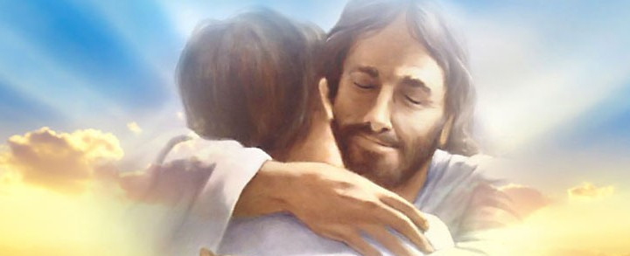
Harapan dalam kebangkitan terakhir membawa penghiburan bagi orang-orang Tesalonika yang berduka. Harapan yang sama dapat membantu kita menghadapi dengan percaya diri saat-saat menyakitkan ketika cengkeraman dingin kematian merenggut orang yang kita cintai dari kita.
Hanya mereka yang hidup di dalam Tuhan dan mati di dalam Tuhan yang memiliki HARAPAN KEBANGKITAN DAN HIDUP KEKAL.

Slide 25
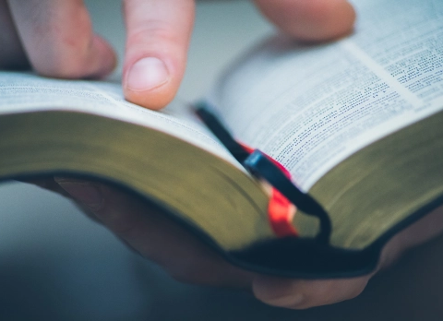
PERTEMUAN KEKAL Kamis, 17 November 2022
1 Korintus 15:51
"Sesungguhnya aku menyatakan kepadamu suatu rahasia..."

Slide 26
Rahasia apakah yang dimaksudkan Paulus dalam 1 Korintus 15:51 ini?
Rasul Paulus menjelaskan tentang perubahan dari orang-orang benar yang hidup untuk bergabung dengan orang-orang benar yang telah dibangkitkan pada kedatangan Kristus yang kedua kali.
Ini adalah "pengangkatan." Namun ini bukanlah "pengangkatan rahasia" seperti yg diajarkan oleh sebagian orang, karena Kedatangan Kedua akan terlihat oleh semua manusia yang hidup [Wahyu 1:7], dan baik kebangkitan orang mati maupun transformasi orang hidup akan terjadi pada saat bunyi sangkakala waktu Kristus kembali [1 Korintus 15:51, 52].
1

Slide 27
Kedatangan Kristus yang kedua kali akan membawa perjumpaan yang paling menakjubkan yang pernah ada. Orang benar yang hidup akan diubahkan "dalam sekejap mata" [1 Korintus 15:52]. Dengan suara Tuhan, mereka dimuliakan; sekarang mereka dibuat abadi dan dengan orang-orang kudus yang bangkit diangkat untuk bertemu dengan Tuhan mereka di angkasa. Malaikat "mengumpulkan umat pilihan-Nya dari empat penjuru mata angin, dari ujung yang satu ke ujung yang lain" [Matius 24:31].
2
"Anak-anak kecil dibawa oleh malaikat-malaikat suci ke haribaan ibu mereka. Teman-teman yang sudah lama dipisahkan oleh kematian dipersatukan, tidak pernah lagi akan berpisah, dan dengan nyanyian kesukaan naik bersama-sama ke dalam kota Allah" [Ellen G. White, Alfa dan Omega, jld. 8, hlm. 680].
3

Slide 28
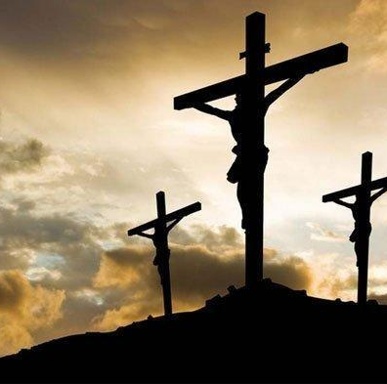
Maut akan kehilangan sengat dan kemenangannya [1 Korintus 15:55]. Dosa menyebabkan kematian. Ini adalah racun yang mematikan. Tetapi karena kematian Kristus di kayu salib dan kebangkitan-Nya, Dia telah memenangkan kemenangan atas dosa dan kematian.
Kita memiliki janji yang pasti akan hidup kekal, tubuh yang diubahkan, dosa dan kematian berakhir, ini semua karena Kristus telah dibangkitkan dari kematian.

Slide 29
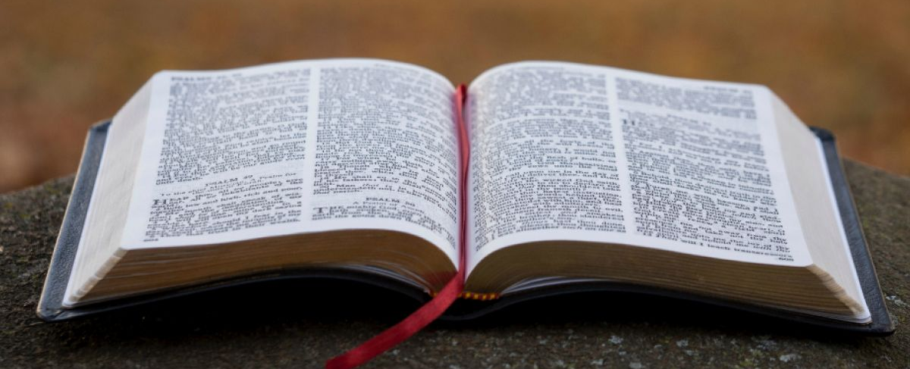
1 Korintus 15:57
Tetapi syukur kepada Allah, yang telah memberikan kepada kita kemenangan oleh Yesus Kristus, Tuhan kita.

Slide 30
KESIMPULAN
1
Dengan pertolongan Tuhan, kita harus berjuang melakukan segala sesuatu untuk memelihara Pengharapan dan Iman kita agar tidak sirna.
2
Meskipun telah berabad-abad sejak Yesus naik ke sorga, tetapi janji kedatangan-Nya tetap menjadi pengharapan kita sampai hari ini.
3
Kita memiliki hidup yang kekal karena kebenaran Yesus yang datang pada kita melalui iman kepada-Nya.
4
Hanya mereka yang hidup di dalam Tuhan dan mati di dalam Tuhan yang memiliki HARAPAN KEBANGKITAN DAN HIDUP KEKAL.
5
Kita memiliki janji yang pasti akan hidup kekal, tubuh yang diubahkan, dosa dan kematian berakhir, ini semua karena Kristus telah dibangkitkan dari kematian.

